Slide 1
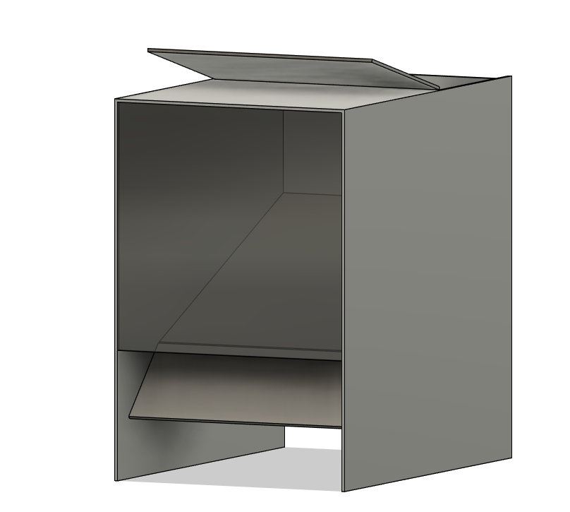
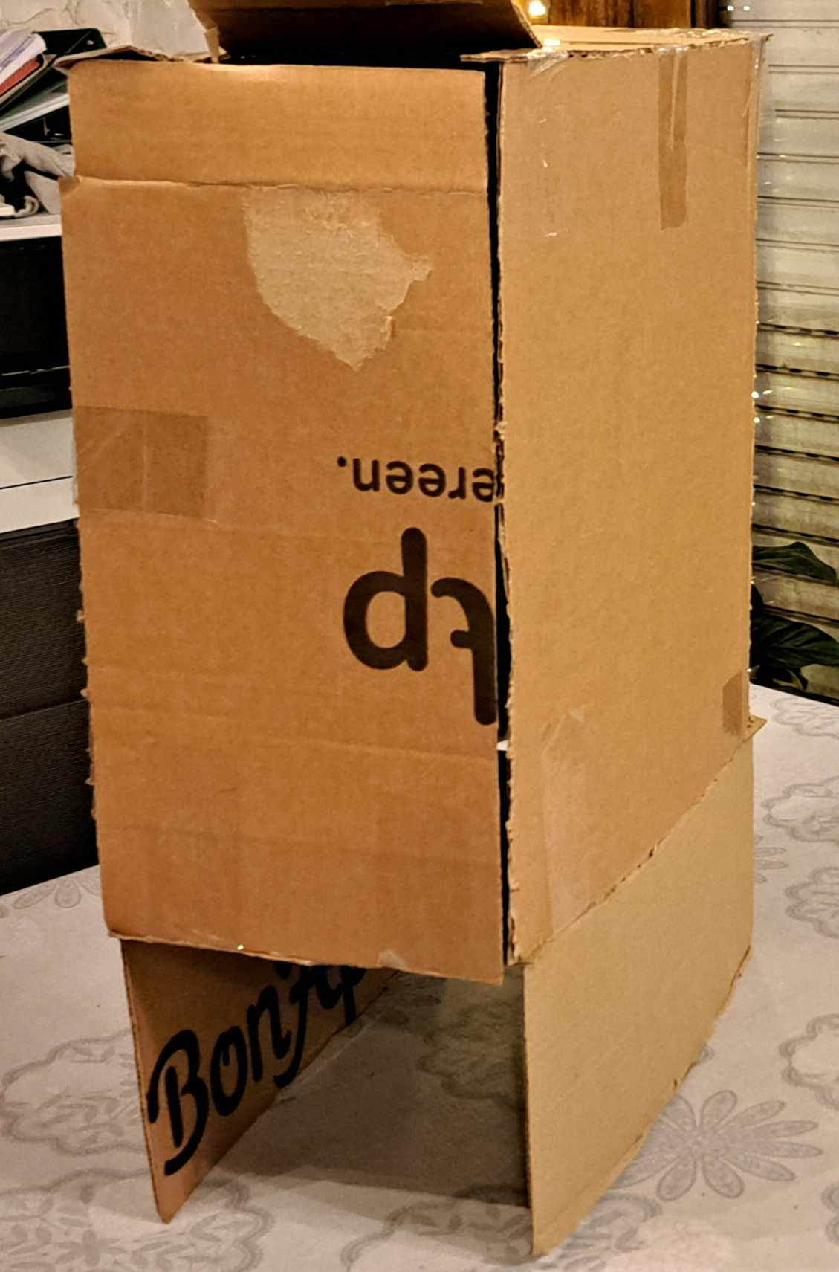
Automatische voederbak
Dewaele Tim en Narel Piotr

Slide 2
Overview
Waarom
Wat is het
Prototype

Slide 3
Waarom

Slide 4
Wat is het?
Sensor
Stepper motor
Microcontroller

Slide 5
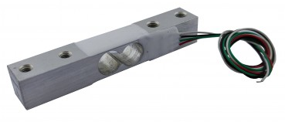
Sensor
5 kilo
communicatie

Slide 6
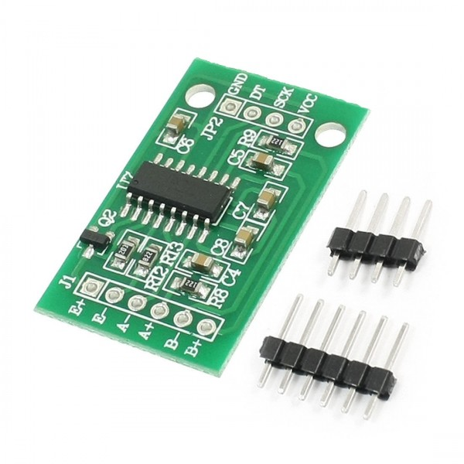
HX711
Versterken
24-bit

Slide 7
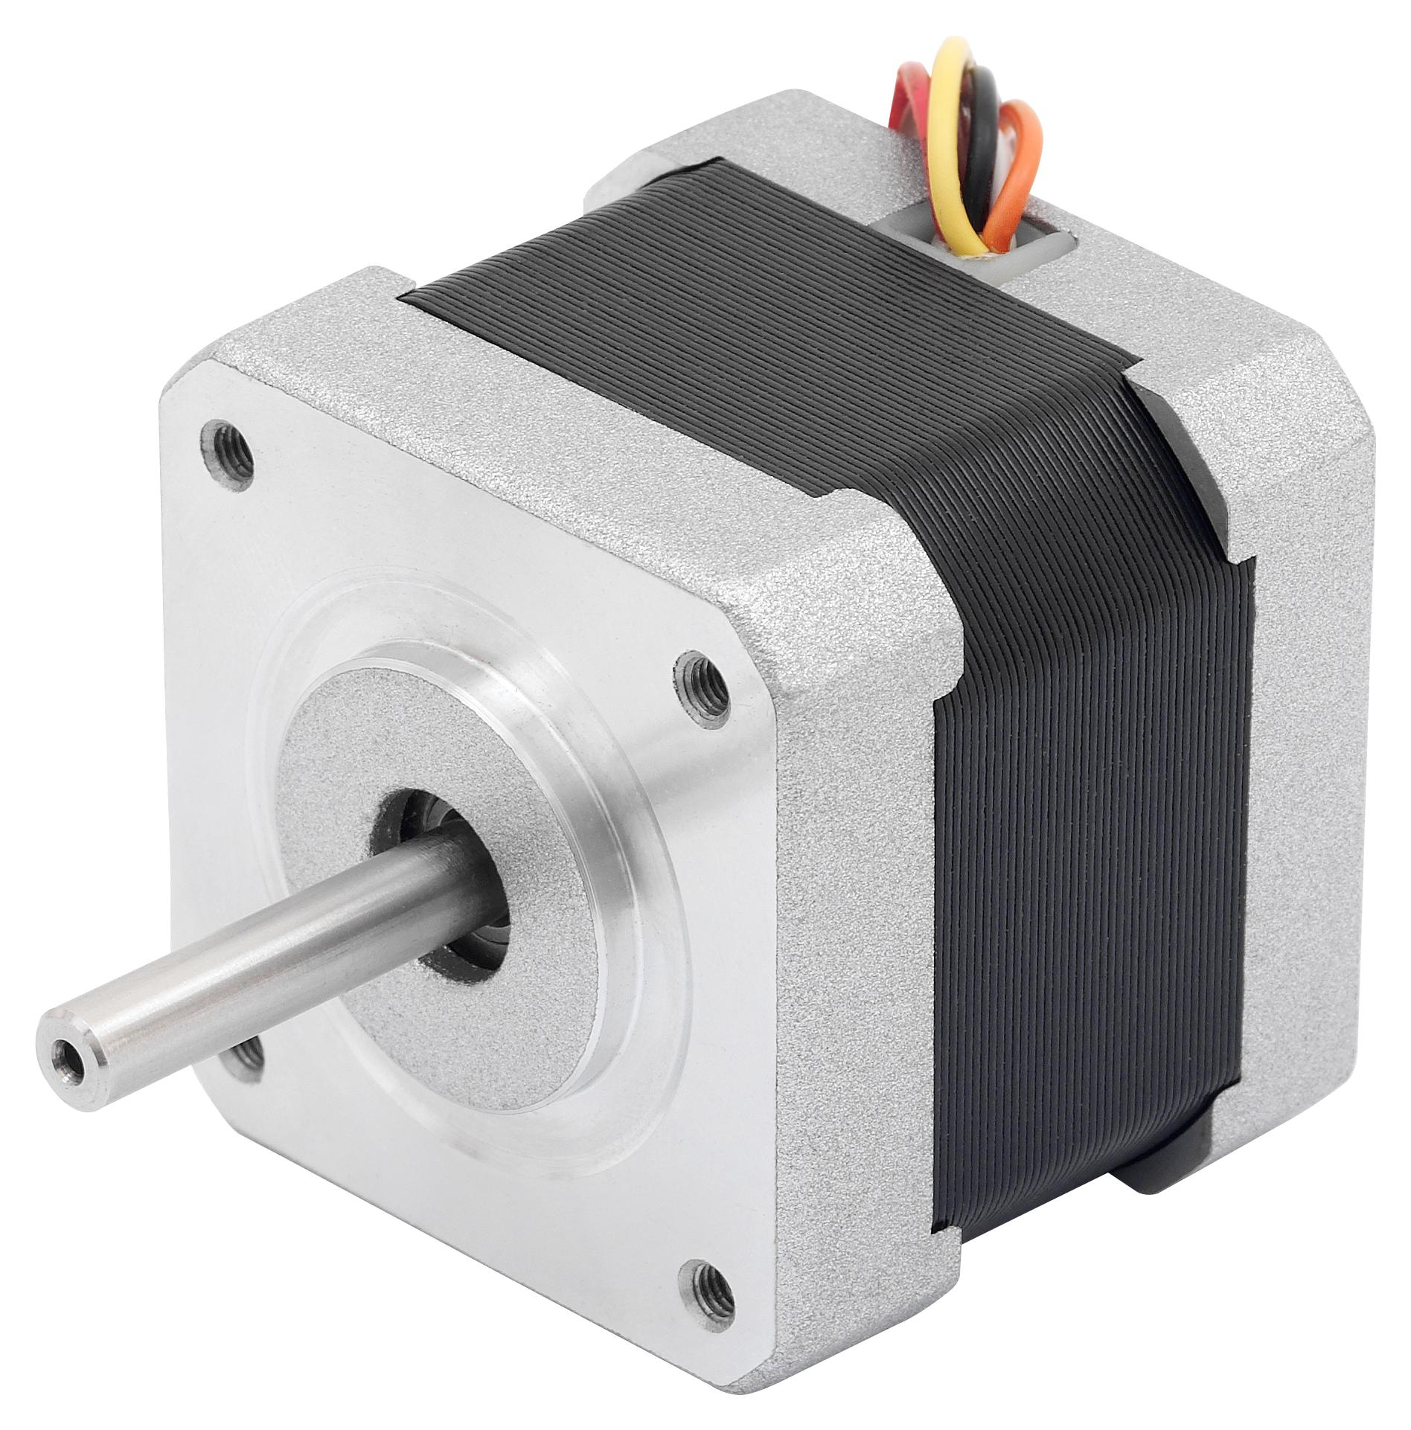
Stepper motor
Krachtig
Redelijk zwaar
Redelijk klein

Slide 8
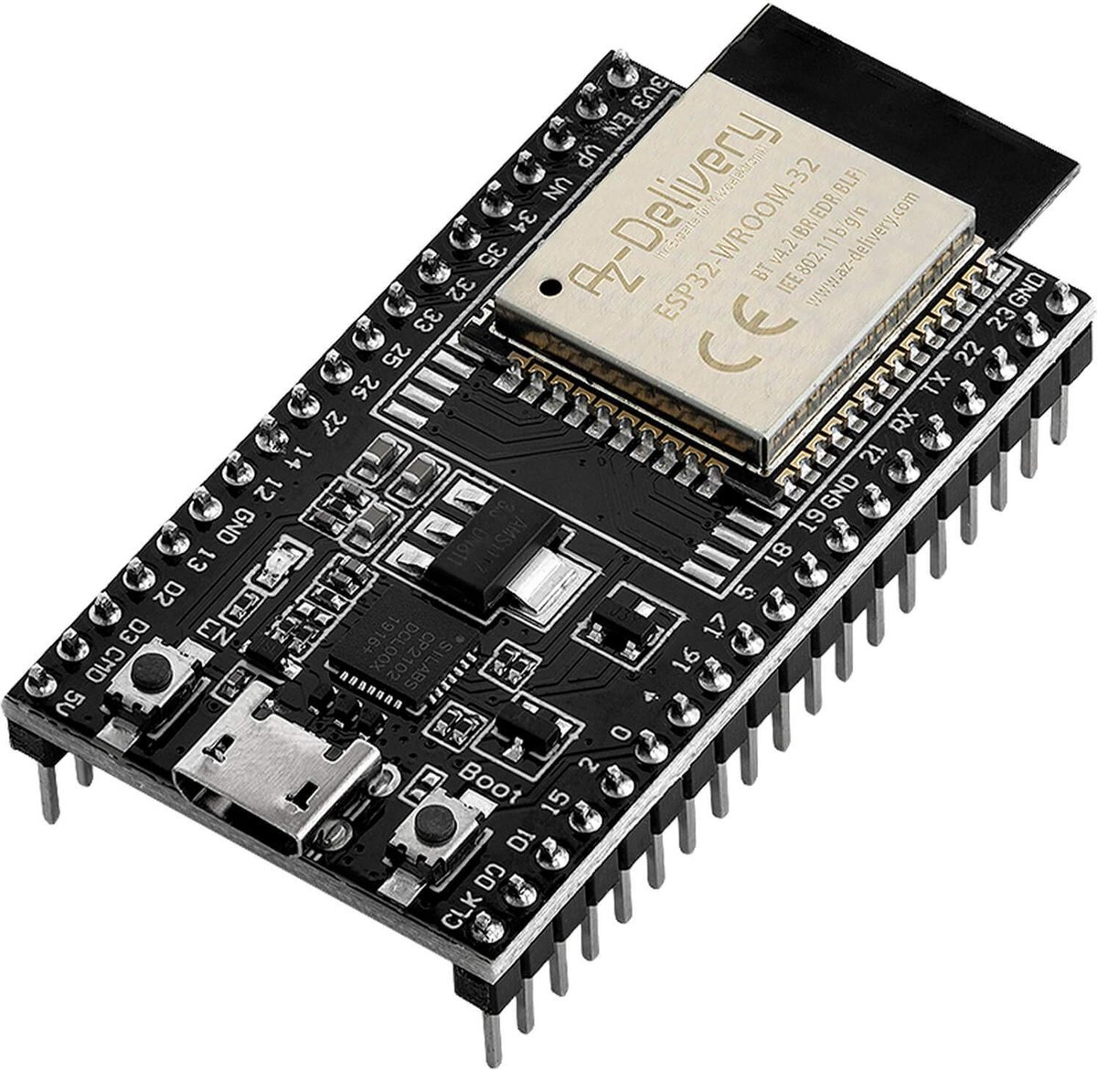
ESP-32
Microcontroller
WLAN
C++

Slide 9

Prototype

Slide 10
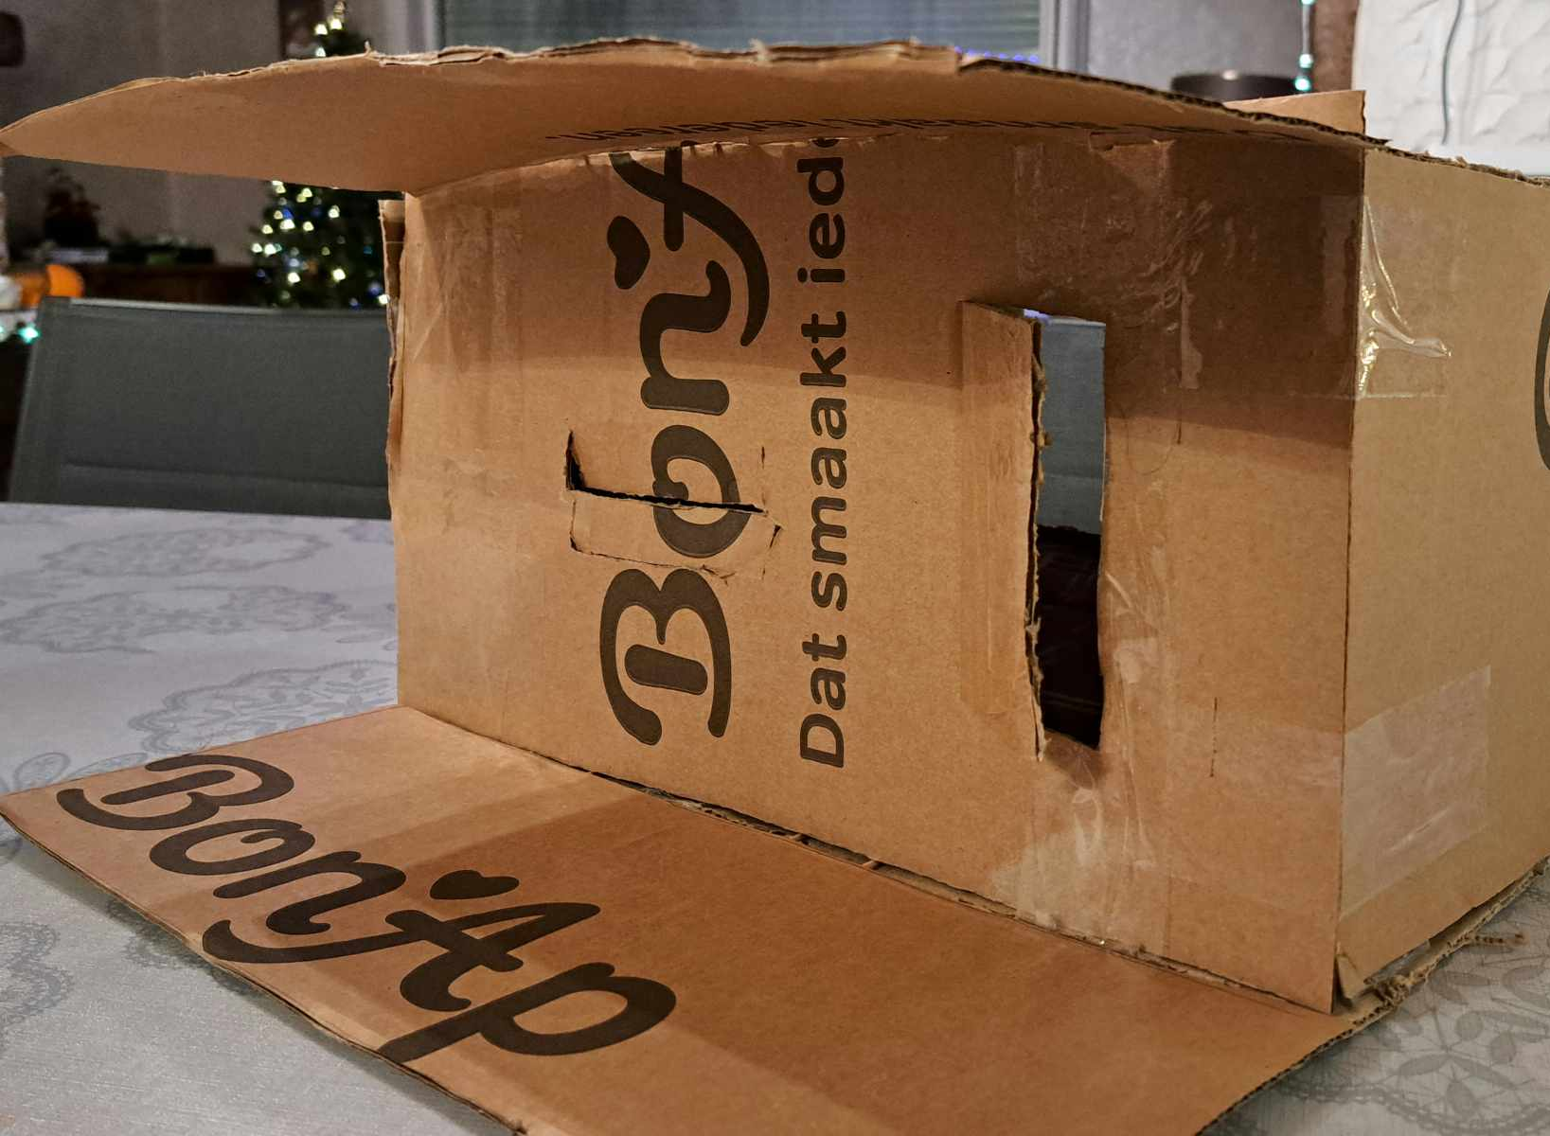
Prototype uit karton

Slide 11
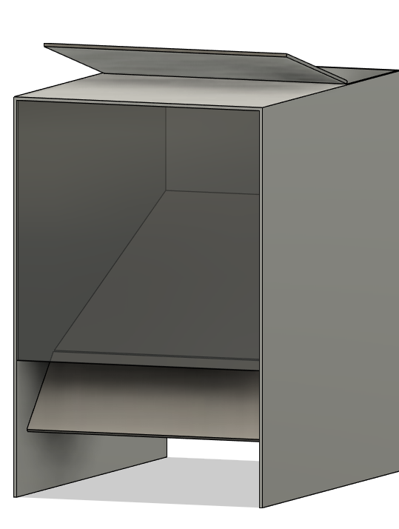
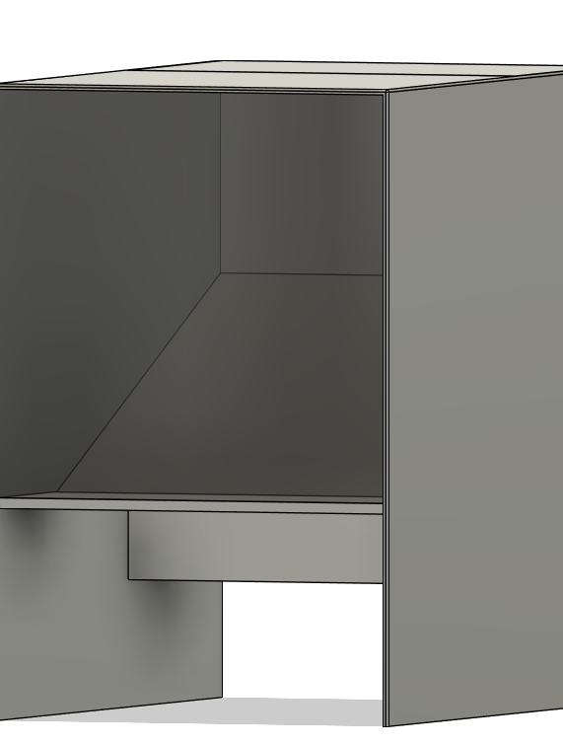
Fusion 360
Voorkant
Plexiglas
Mechanische kleppen

Slide 12
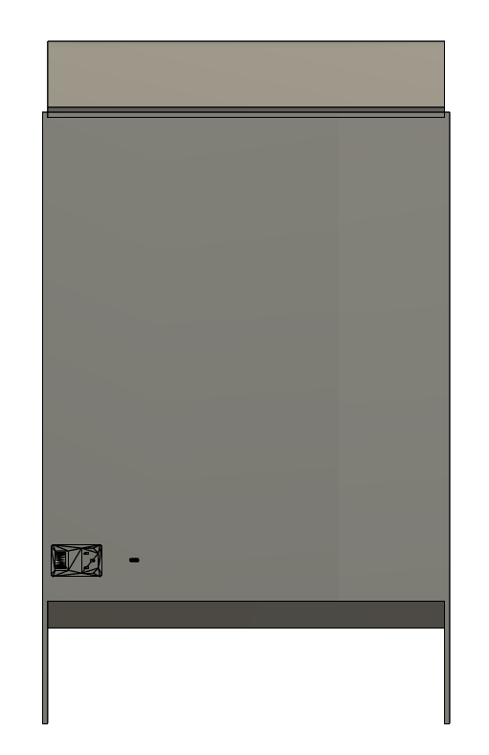
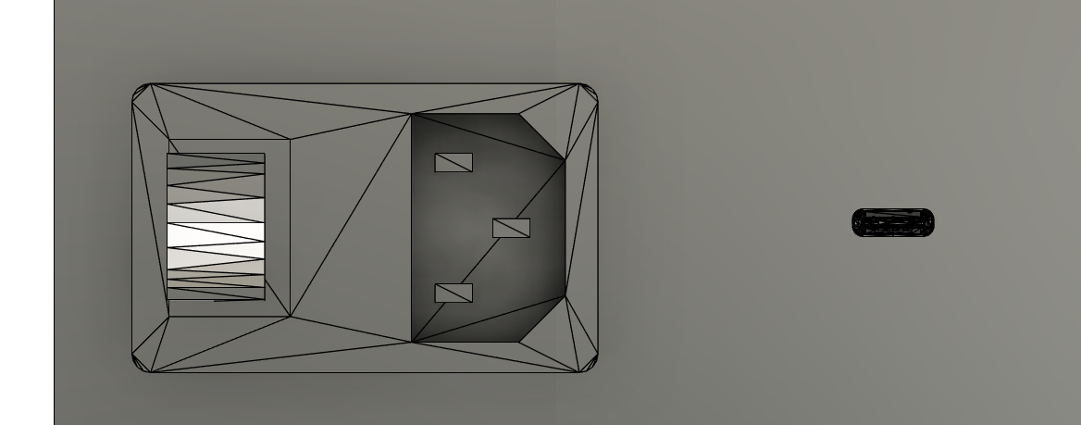
Fusion 360
Achterkant
230V input
USB-C input

